Slide 1
NfN – Norsk nettverk for Næringseiendom Norwegian Real Estate and Facility Management Network
NfN Sykehus FM-ledermøter #1 2020
Sak 7/20 Ny hjemmeside NfN Årsmøte 2020, 12. mars 2020

Slide 2
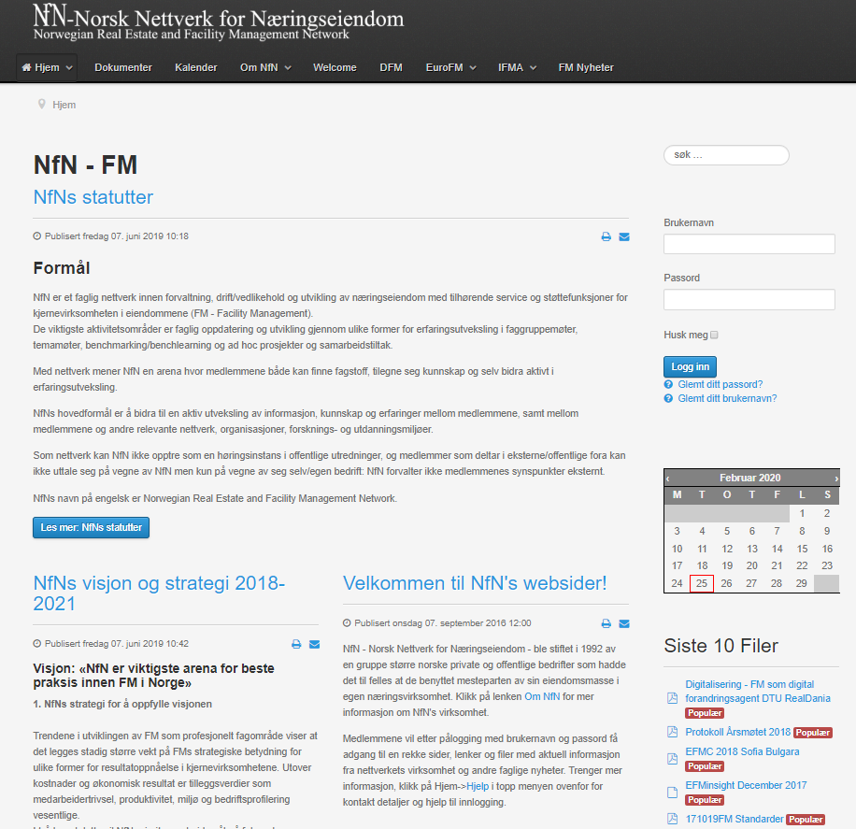
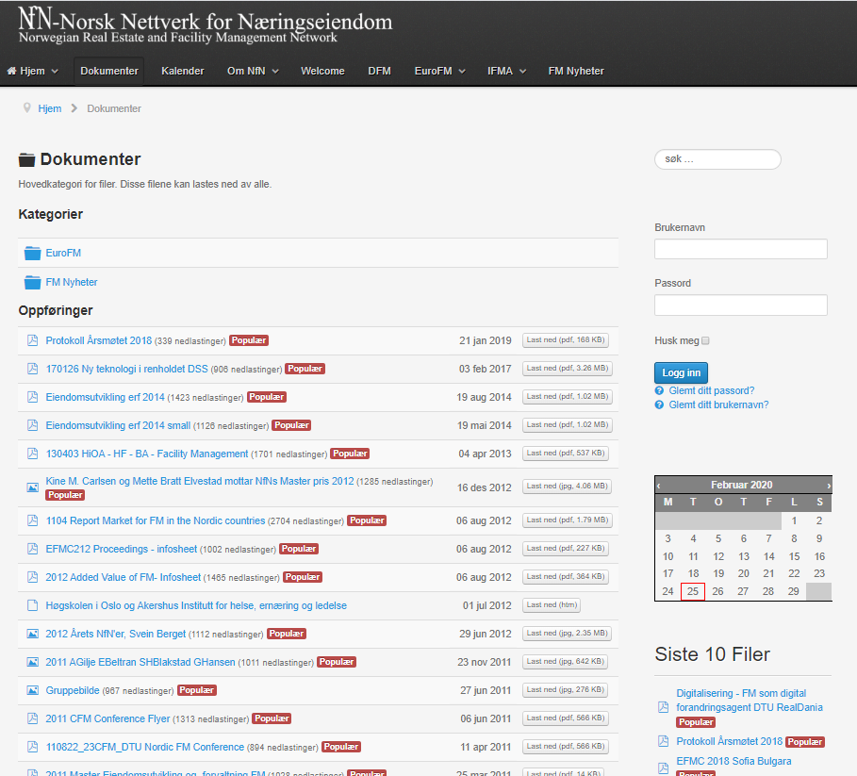
Bakgrunn (nfn-fm.no)
NfN etablerte sin hjemmeside for mange år siden.
Hjemmesiden er ikke oppdatert og utviklet i tråd med nye krav og forventninger.
Fremstår i dag i hovedsak, som et dokumentarkiv.
Benyttes av flere, men ikke som hovedsiden innen FM.
Forholdsvis vanskelig å oppdatere.
Medlemsbedriftene etterspør ny og mer brukervennlig hjemmeside.
Styret har utredet og besluttet utvikling av ny side.
Ny hjemmeside. Skal også være «fundamentet» for kobling mot sosiale medier som Facebook og LinkedIn.
Ny hjemmeside må legge til rette for automatiserte tjenester og effektivisering av administrative oppgaver.
Kravspesifikasjon ble utarbeidet og sendt ut til fire leverandører.

Slide 3
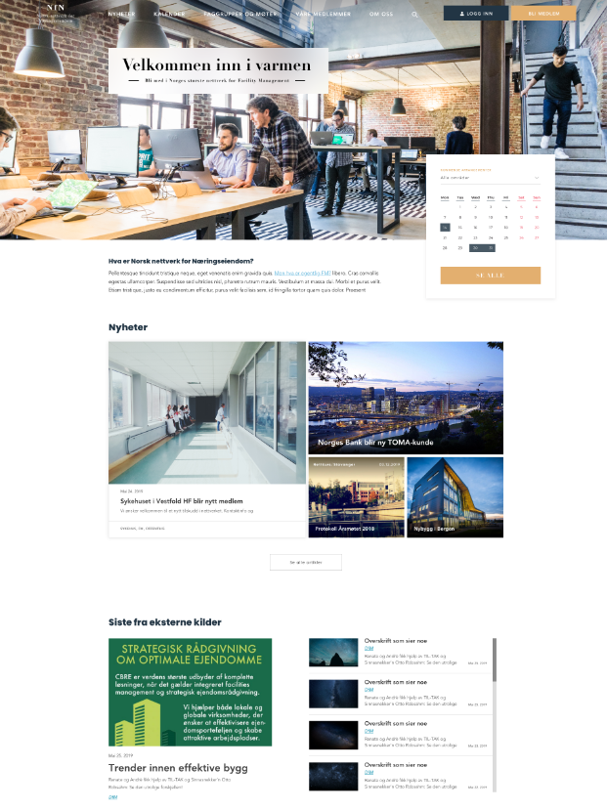
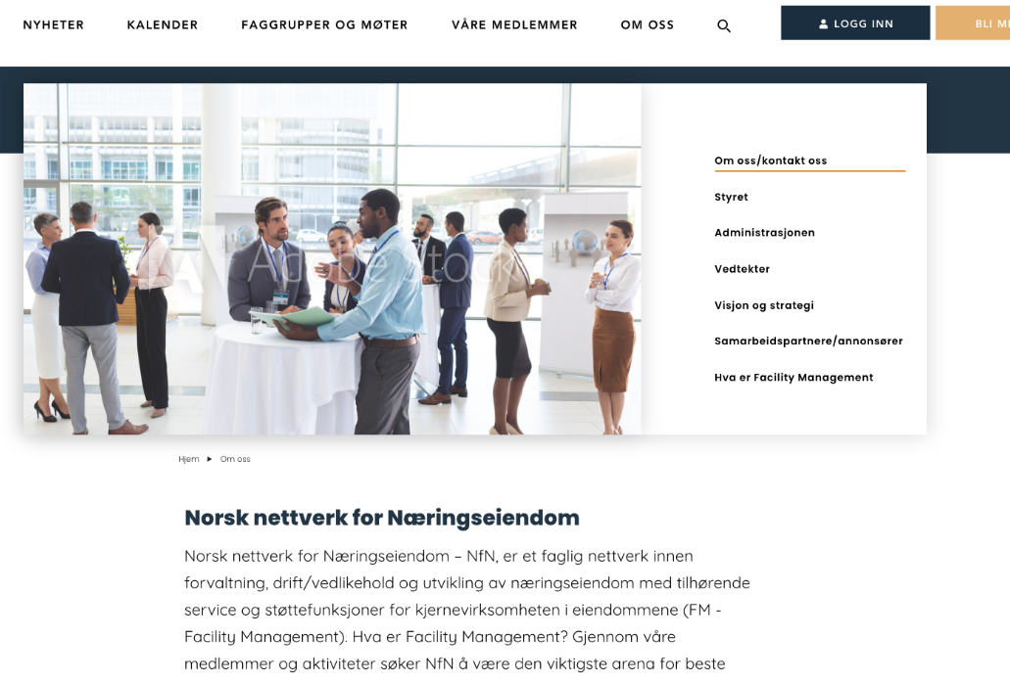
Ny hjemmeside (nfn-fm.no)
Mediebyrået Enklere Valg AS utarbeider etter konkurranse, ny hjemmeside. Denne tilpasses smarttelefon og nettbrett.
Fase 1 utarbeides for å dekke medlemsgrupper i tråd med dagens statutt.
Forenklet invitasjon og påmelding til møter
Ny kalenderfunksjon
Lettere og mer oversiktlig tilgang på dokumenter
Nyhetsbrev og nyheter fra NfN og medlemmene
Feeds fra sentrale bransjesider
Log-in styrer tilgang
Fase 2 er videreutvikling og skal ivareta nye behov etter eventuelle nye vedtekter og medlemsgrupper:
Automatisert funksjon for innlegging av nyheter, artikler etc.
Opprette forum. Brukere kan kommentere og diskutere.
Brukere kan styre egne sider (som i LinkedIn)
Full integrasjon av Google/Outlook kalender
Knytning mot Facebook og LinkedIn
Log-in styrer tilgang

Slide 4
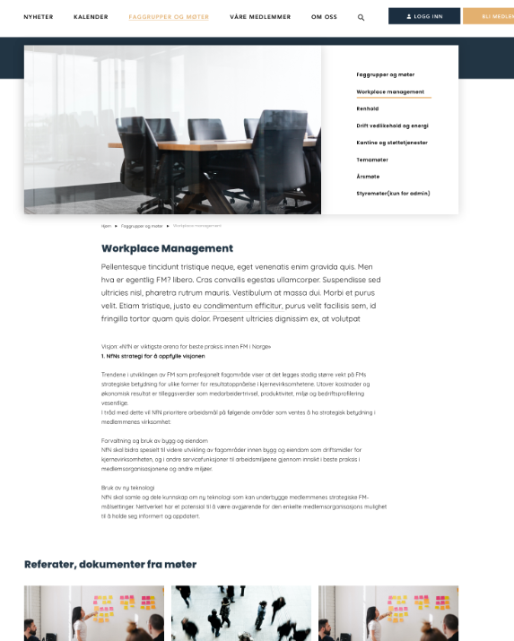
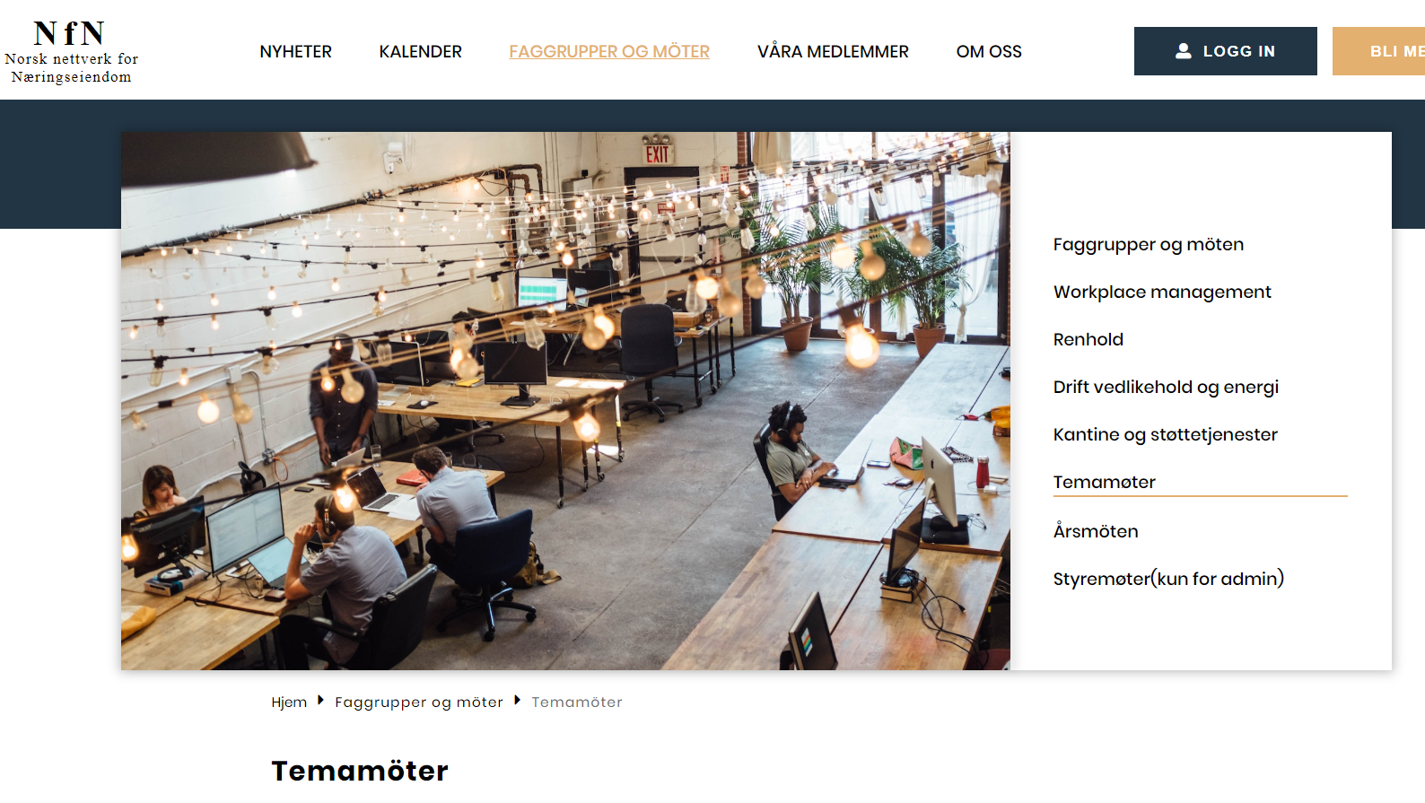
Ny hjemmeside er under utvikling. Forventes ferdigstilt i
første versjon i løpet av q2/2020.

